Slide 1
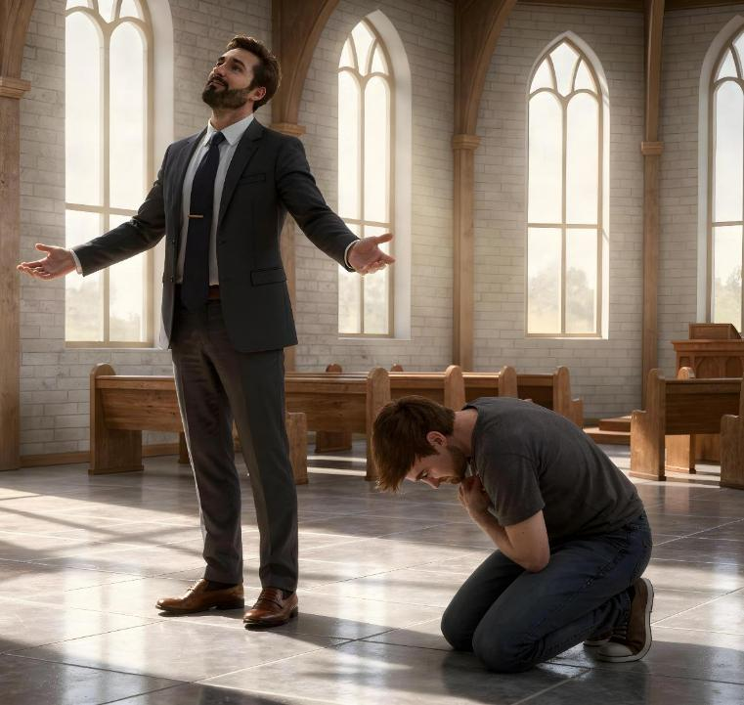
GARBO BATOK PAGPAUBOS
Leksyon 3 Abril 18, 2026

Slide 2

“Kay ang nagapahitas-on sa iyang kaugalingon pagapaubson; ug ang nagapaubos pagabayawon” Lucas 14:11

Slide 3

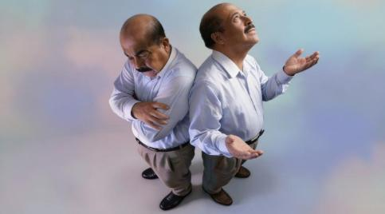
Unsa ang bililhon bahin kanako? Lisod kini tubagon.
Kung daghan kog ikasulti (posisyon sa garbo),giila nako nga ang tanan nga ako ug akong nahimo,akong kaugalingon ang nakab-ot.
Unsa man kung daghan kog ikasulti tungod kaygiisip ko sa Dios nga Iyang anak?
Kung wala koy ikasulti (posisyon sa pagpaubos),giila nako nga ang tanan nga ako ug akong nahimogikan sa Dios.
Unsa man kung wala koy ikasulti tungod kaykulang ko og pagsalig sa akong kaugalingon?
Mga Pananlitan Sa Garbo
Lucifer
Mga disipulo ni Jesus Christ (panahon nga naglalis sila kung kinsa ang pinakadako)
Mga Pananglitan sa Pagpaubos
Ang maniningil og buhis (tax collector)
Moses
Jesus Christ – ang hingpit nga ehemplo

Slide 4

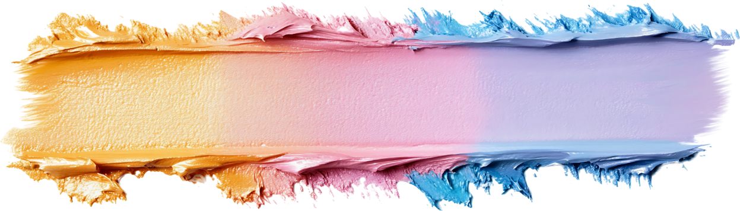
MGA PANANGLITAN SA GARBO

Slide 5





LUCIFER
“Kay ang tanan nga anaa sa kalibutan—ang kahakog sa unod, ang kahakog sa mata, ug ang garbo sa kinabuhi—dili gikan sa Amahan kondili gikan sa kalibutan.”(1 Juan 2:16)
Kung maghisgot ta og garbo, kinahanglan atong hisgutan ang una nga nakasinati niini—si Lucifer.Wala siya nakontento sa iyang posisyon, kundili gusto siyang mosaka ngadto sa mas taas pa. Sa ulahi, gusto na gyud siya maitaas pag-ayo hangtod nga iyang gitinguha ang lingkuranan (trono) sa Dios (Isaias 14:12–14).
Napanunod nato ang tinguha nga buhaton ang gusto nato,makab-ot ang bisan unsa nga atong gusto,ug makakuha og posisyon nga makahatag og dungog o bahandi.Mao kini ang gitanyag sa kalibutan (1 Juan 2:16).
Apan dili tanan nga pangandoy kay garbo.Ang kalipay sa kalampusan sa usa ka anak,o personal nga ambisyon, dili dayon pasabot nga dili maayong garbo.
Ang importante nga hinumduman mao kini:ang atong mga kabtangan, abilidad, ug mga nahimodili mao ang naghatag og bili sa atong kinabuhi.

Slide 6



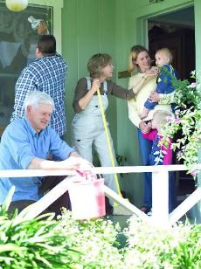

ANG MGA DISIPOLO NI JESUS
“Ug may usa ka panaglalis tali kanila kon kinsa kanila ang pagaisipon nga pinakadako.”(Lucas 22:24)
Nakaduyog sila ni Jesus Christ sulod sa kapin tulo ka tuig.Bag-o pa gani Niya gihugasan ang ilang mga tiil ug gisultihan sila bahin sa Iyang dugo nga giula alang sa tanan.Apan samtang nagkaon sila, ang ilang gihisgutan dili mao kini, kundili:👉 kinsa man sa ila ang pinakadako? (Lucas 22:24)
Ang ilang garbo nagdala kanila sa pagtuo nga sila ang angay sa pinakataas nga posisyon.Wala nila nasabti ang kabug-at sa ilang gibati.Tungod sa ilang garbo, ilang gipahilayo ang Dios gikan sa ilang mga kasingkasing.
Direkta nga mitudlo si Jesus:👉 “Ania ako sa inyong taliwala ingon nga nag-alagad.” (Lucas 22:27)Sa laing pagkasulti:👉 Kung gusto ka mahimong dako sama sa imong Agalon,mag-alagad ka sa uban.
Ang atong garbo nagaingon nga kita ang angay alagaran sa uban(kay mas maayo kuno ta kaysa kanila).👉 Apan kinahanglan nato ang grasya sa Diosaron mahimong mapainubsanon nga mga alagad.

Slide 7

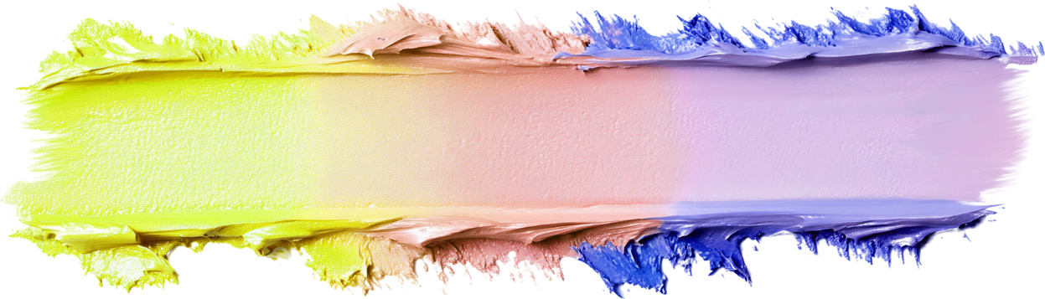
MGA PANANGLITAN SA PAGPAUBOS

Slide 8





ANG MANININGIL SA BUWIS
“Apan ang maniningil sa buhis, nga nagtindog sa layo, dili gani mohangad sa langit, kondili mipakpak sa iyang dughan ug miingon, ‘Dios, kaloy-i ako, usa ka makasasala!’”(Lucas 18:13)
Ang usa ka Pariseo nag-ampo sa Dios, naghisgot sa iyang mga maayong buhat ug sa iyang mga merito sa atubangan sa langit.Apan miingon si Jesus Christ nga siya “nag-ampo ngadto sa iyang kaugalingon,” dili ngadto sa Dios (Lucas 18:11–12). Usa kini ka klarong ehemplo sa garbo.
Ang maniningil sa buhis nangayo og tabang sa Dios, tungod kay usa siya ka makasasala (Lucas 18:13).Pinaagi sa iyang pagpaubos sa atubangan sa Dios, siya “miuli nga gipakamatarong,”
kay: “Ang nagapahitas-on pagapaubson, ug ang nagapaubos pagabayawon.” (Lucas 18:14)
Ang Tinuod nga Pagpaubos magsugod kung: atong ilhon ang atong sala mangayo ta og tabang kang Cristo
Dili nato tan-awon ang uban nga ubos kaysa nato (Filipos 2:3)
Dili kita mangita og publikon nga pagdayeg (Lucas 14:7–11)
Tugotan nato ang uban nga mohatag og pag-ila (Proverbio 27:2)
Dawaton nato ang grasya sa Dios (Santiago 4:6)
Ipaambit nato kana nga grasya sa uban (1 Pedro 4:10)

Slide 9

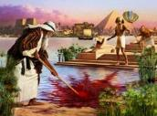






“Pinaagi sa pagtuo si Moises, sa dihang dako na siya, midumili nga tawgon nga anak sa anak nga babaye ni Paraon, nagpili hinuon nga mag-antus uban sa katawhan sa Dios kay sa maglipay sa makadiyot nga kalipay sa sala.”(Hebreohanon 11:24–25)
MOISES
Si Moses giandam aron mahimong sunod nga Paraon sa Ehipto.Usa siya ka bantugang lider ug adunay taas nga kahibalo (Buhat 7:22).Sa edad nga 40, iyang gipili nga biyaan ang tananug mokuyog sa iyang katawhan (Heb. 11:24–25).
Nagtuo siya nga siya ang mahimong manluluwas sa iyang mga kaigsuonan pinaagi sa iyang kusog.Apan kini usa ka dakong sayop.Dili siya magamit sa Dios samtang naa pa ang garbo sa iyang kasingkasing.
Laing 40 ka tuig nga pakig-uban sa Dios didto sa kamingawannaghimo kaniya nga mapainubsanon nga tawo (Numeros 12:3).Karon, nagamit na siya sa Dios sa:pagpadala sa mga hampak sa Ehiptopagtabok sa Dagat Mapulapagdawat sa Napulo ka Sugopakigsulti diretso sa Diospagpabuto sa tubig gikan sa batoApan bisan pa niini, nasayop gihapon siya (Numeros 20:10–12),ug mapainubsanon niyang gidawat ang silot sa Dios.
Ang pagpaubos dili lang kalit nga motungha sa atong kinabuhi. Kinahanglan nato kini pangayo-on sa Dios matag adlaw.

Slide 10




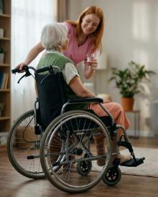
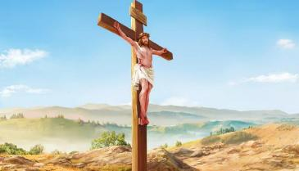
JESUS, ANG HINGPIT NGA EHEMPLO
“Ug sa diha nga Siya nakita sa dagway sa tawo, Siya nagpaubos sa Iyang kaugalingon ug nahimong masinugtanon hangtod sa kamatayon—bisan pa sa kamatayon sa krus.”(Filipos 2:8)
Walay bisan kinsa dinhi sa kalibutan nga nakaangkon—ug dili gyud makaangkon—sa kadaku nga anaa kang Jesus Christ sa wala pa Siya natawo ingon tawo.Apan gibiyaan Niya ang tanan tungod sa Iyang gugma alang kanato.Atubangan sa maong pagpaubos, ang tanan nga ato, ang tanan nga kita,ug ang tanan nga mahimo pa nato mahimong walay bili kung itandi Kaniya.
Gibiyaan ni Jesus ang langit aron mamatay alang sa katawhan,aron masabtan nato ang Iyang grasyaug motubag sa Iyang tawag sa pakigrelasyon uban Kaniya (Fil. 2:5–8). Siya ang hingpit nga ehemplo sa pagpaubos.
“Himoa ninyo ang hunahuna nga anaa kang Cristo Jesus.” (Filipos 2:5)
Sumala sa Iyang ehemplo: Ayaw pagbuhat og bisan unsa tungod sa kahakog o pagpasigarbo,kundili pinaagi sa pagpaubos sa hunahuna,isipon ninyo ang uban nga mas labaw kaysa sa inyong kaugalingon. Ayaw lang hunahunaa ang inyong kaugalingong kaayohan,kundili apil usab ang kaayohan sa uban (Filipos 2:3–4).

Slide 11

O Ginoo, dayegon ko Ikaw sa bug-os kong kasingkasing;sa atubangan sa mga “dios,” mag-awit ako og pagdayeg Kanimo.Magyukbo ako paingon sa Imong balaan nga temploug dayegon ko ang Imong ngalan tungod sa Imong walay kapakyasang gugmaug sa Imong pagkamatinumanon;kay Imong gipataas ang Imong pulonglabaw pa sa tanan Mong dungog.Sa dihang mitawag ako, Imo akong gitubag;Imo akong gipalig-on ug gipabaskog ang akong kasingkasing.Magadayeg Kanimo ang tanang hari sa yuta, O Ginoo,sa dihang madungog nila ang Imong mga pulong.Mag-awit sila mahitungod sa mga dalan sa Ginoo,kay dako ang himaya sa Ginoo.Bisan pa nga ang Ginoo taas,Siya nagtan-aw uban sa kalooy sa mga mapaubsanon;apan ang mapahitas-on, mailhan Niya bisan pa sa kalayo.Bisan pa maglakaw ako taliwala sa kalisdanan,Imo akong buhion ug panalipdan.Imong ipataas ang Imong kamot batok sa kasuko sa akong mga kaaway;pinaagi sa Imong tuo nga kamot, luwason Mo ako.Ang Ginoo motuman sa Iyang katuyoan alang kanako;ang Imong gugma, O Ginoo, magapadayon hangtod sa kahangturan—ayaw pagbiya-i ang mga buhat sa Imong mga kamot.
Salamo 138 NIV

Slide 12

Sa gugma sa kaugalingon, pagpasigarbo sa kaugalingon, ug garbo, adunay dakong kahuyang;apan sa pagpaubos, adunay dakong kusog.Ang atong tinuod nga dignidad dili mapadayon kung maghunahuna kita pag-ayo sa atong kaugalingon,kundili kung ang Dios anaa sa tanan natong hunahunaug ang atong kasingkasing puno sa gugma alang sa atong Manluluwasug gugma alang sa atong isigkatawo.Ang kasimple sa kinaiya ug pagkamapaubsanon sa kasingkasing maghatag og kalipay,apan ang pagkamapahitas-on magdala og kakulang sa katagbawan, reklamo,ug padayon nga kasagmuyo. Ang pagkat-on nga dili mag-una sa kaugalingon,kundili maghunahuna unsaon paglipay sa uban,mao ang magdala kanato og langitnong kusog.
EGW (Testimonies for the Church, vol. 3, p. 476)

